Slide 1








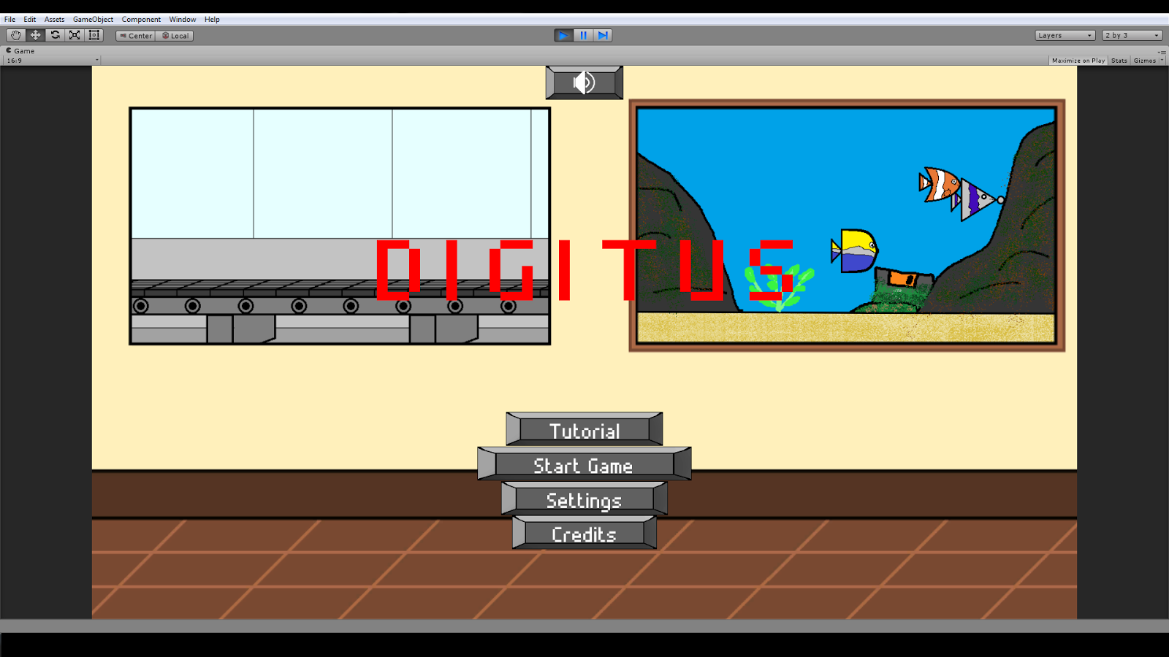
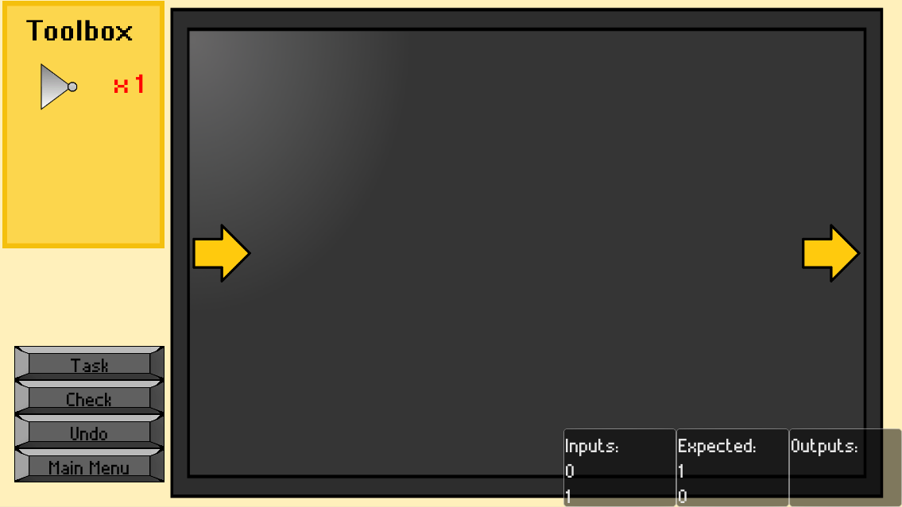


    Jogo Didático Sobre Circuitos Digitais Combinatórios
Laez Barbosa da Fonseca Filho¹, Marco Aurelio Bigélli Cardoso², Rafael Yudi Imai³, Ricardo Nakamura⁴, Mauricio Cirelli⁵
Escola Politécnica da Universidade de São Paulo
₁Graduando EPUSP, laezbffilho@gmail.com
₂Graduando EPUSP, marco.cardoso@usp.br
₃Graduando EPUSP, rafael.imai@usp.br
₄Orientador INTERLAB – Prof. Dr. Ricardo Nakamura, ricardo.nakamura@poli.usp.br
₅Orientador LTS – Maurício Cirelli, mauricio.cirelli@poli.usp.br
Abstract
  A didactic game, created using the Unity game engine. Its subject is combinational logic circuits, which in turn is part of the subject of the discipline PCS2215. The player must design circuits, utilizing logic gates, inputs and outputs, according to the instructions on screen. By that, it is intended to accomplish a different learning experience from a regular class, using a plot to foster the player into accomplishing goals and making the learning process simplified.
Resumo
O projeto consiste na criação de um jogo didático, fazendo uso da engine Unity. A temática desse jogo é baseada em Circuitos Combinatórios, parte da matéria da disciplina PCS2215 - Sistemas Digitais I. Ao jogar, o jogador deverá montar circuitos, ligando portas lógicas, entradas e saídas, com o intuito de fazer um circuito que produza uma saída correspondente a desejada (informada na própria tela). Com isso, visa-se proporcionar uma experiência de aprendizado diferente de uma aula comum, usando um enredo para incentivar o jogador a cumprir alguns objetivos e tornando o aprendizado um pouco mais divertido.
Objetivos
O objetivo do projeto é desenvolver um jogo eletrônico que possa ser utilizado como ferramenta para o ensino de circuitos combinatórios (parte da matéria de PCS2215 – Sistemais Digitais 1). O jogo pretende ser, além de uma plataforma para o teste de habilidades de indivíduos que já possuem os conceitos, uma oportunidade de praticar e melhorar as habilidades de síntese e análise e, eventualmente, uma forma de familiarizar indivíduos completamente leigos aos conceitos tratados.
Metodologia
O desenvolvimento do projeto foi feito com base na engine Unity e na linguagem C# para fins de programação. Em uma primeira instância, foram desenvolvidas versões base das janelas, a fim de que as demais partes do jogo pudessem ser desenvolvidas e testadas em um ambiente similar ao final.
Em seguida, foi desenvolvido o controle dos fios e portas lógicas, o interpretador de funções (que processa os sinais de verdadeiro/falso conforme o circuito), e as animações de certo/errado. A partir daí, foram criados o sistema de níveis, que carrega os níveis do jogo com base em um arquivo texto, e o sistema de diálogos, que exibe os diálogos entre cada nível.
Dados esses avanços, modificou-se o desenho das interfaces, as animações foram retrabalhadas (ou eventualmente criadas), as músicas e efeitos sonoros foram desenvolvidos e implementados. Nessa etapa, foram feitos testes com os jogadores, sendo que algumas das sugestões foram posteriormente aplicadas.
Testes
Os testes finais foram realizados com o auxílio de pessoas de diversos grupos, dentre eles:
Alunos de Engenharia Elétrica da Poli (público alvo principal), que já haviam visto o conteúdo abordado em sala de aula;
Estudantes de outros cursos de exatas, com algum conhecimento prévio sobre lógica;
Estudantes de outros cursos, sem conhecimento sobre a matéria.
Os testes consistiram da observação do comportamento dos jogadores, verificando a sua reação a certos recursos do jogo e o seu desempenho (dado pelo nível alcançado no jogo). Foram obtidas as seguintes conclusões:
A interface do jogo é suficientemente intuitiva, permitindo aos jogadores de todos os grupos entenderem imediatamente os comandos, sem qualquer problema. Alguns jogadores passaram por problemas relacionados ao posicionamento ou a ligação de componentes, mas isso não afetou a experiência geral.
Os diálogos, que explicam o conteúdo da matéria, atraíram pouca atenção. Pessoas com alguma noção de lógica os pularam, sabendo que não precisariam de instruções para jogar. Pessoas que não conheciam o conteúdo os pularam por desinteresse.
Poucas pessoas que não conheciam o conteúdo o absorveram durante o jogo, visto que, na maioria dos casos, não entenderam (ou pularam) os diálogos e não conseguiram fazer maiores progressos.
Os beta-testers fizeram algumas sugestões para melhorar a jogabilidade:
Mudar a maneira como os diálogos são controlados, possibilitando ao jogador acelerá-los, sem pulá-los completamente;
Facilitar a conexão de fios às portas;
Fornecer uma área para a criação do Mapa de Karnaugh na própria tela do jogo;
Tornar mais flexível a edição do circuito na tela, implementando ferramentas para deletar portas ou fios específicos, ou rotacionar componentes.
Essas e outras sugestões serão levadas em consideração para uma próxima versão do jogo.
Resultados
O jogo foi desenvolvido dentro do prazo, com 16 níveis e com os seus diálogos prontos. Durante a apresentação, alguns alunos jogaram o jogo desenvolvido, considerando a sua proposta interessante e recebendo bem a sua ideia.
Tela Inicial do Jogo Exemplo de tela de jogo
Conclusões
O jogo foi bem sucedido no seu objetivo principal: auxiliar no entendimento do conteúdo do curso de Sistemas Digitais 1. Embora o jogo não tenha sido capaz de passar o conteúdo de forma satisfatória a leigos (o que se deve, em parte, à complexidade do conteúdo) diversos alunos da Engenharia Elétrica revelaram opiniões positivas a respeito do jogo, indicando que seria uma ferramenta interessante para o seu aprendizado.
Agradecimentos
  Aos orientadores, Prof. Dr. Ricardo Nakamura e Maurício Cirelli
  Aos nossos beta-testers:
    Caio Vinícius Batista Pereira
    Laez Barbosa da Fonseca
    Marina Tavares Koyama
    Maria Alice Gregory da Silva
    Paula Kantorowitz Battaglia
    Thaís Naiara Nunes da Fonseca
    Rodrigo Sarai dos Santos
    Thomas Ingegneri Herbst
    Douglas Navarro
    Lucas Fontana Formigari
    Vitor Wallace Moraes Alves

